Slide 1

Вітання
-.

Slide 2

Девіз уроку:
Не просто слухати, а чути.
Не просто дивитися, а бачити.
Не просто відповідати, а міркувати.
Дружно і плідно працювати.

Slide 3
Серед даних фігур знайдіть прямокутники.
Розминка
1
2
3
4
5
6

Slide 4
Усний рахунок
1. 48:4 =
2. 12+23=
3. 24•3=
4. 36-18 =
5. 8•0=
6. 18+13=
7. 99:9=
8. 70-35=
9. 2•19=
10. 18•1=
11. 47-9=
12. 16+58 =
13. 9•8=
14. 64-33=
15. 55:1=
16. 0:31=

Slide 5
Обчислити:
а) 13 · 4 · 25; б) 125 · 943 · 8.
Спростити вираз:
а) 3а · 16b; б) 4т · 9n · 5k;
- знайдіть квадрати чисел: 2, 5, 7, 20.
- квадрат якого числа рівний 16, 81?
- знайдіть число, квадрат якого закінчується цифрою 0.

Slide 6
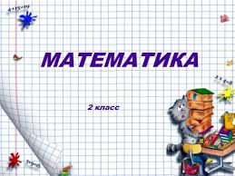
Тема :Площа прямокутника
та квадрата

Slide 7
- удосконалювати знання учнів з теми: «Площа. Площа прямокутника та квадрата»;
- застосовувати ці знання для розв’язування вправ та виконання практичних задач.
- продовжити роботу з розвитку логічного мислення та елементів пізнавальної діяльності,вміння працювати в проблемній ситуації.
- виховувати культуру спілкування, самооцінку, інтерес до вивчення математики.
- формувати естетичний та художній смак.
Мета уроку:

Slide 8
Очікувані результати:
Учні повинні вміти знаходити значення виразів, що містять степені;
- Обчислювати площу квадрата та прямокутника;
- Знати властивості площ та вміти їх застосовувати при розв'язуванні задач;
- Знати одиниці вимірювання площїх співвідношення.

Slide 9
Що нам було задано додому?
ІІІ – ІVрівень
№ 742
S=a∙b-с²-d²
1) І-ІІ рівень
№ 724
9-5=4(см)-ширина прямокутника
9∙4=36(см²)-площа прямокутника
.
3)додатково
Практична робота:
закінчити , зробити висновок:
Математику потрібно вивчати для…

Slide 10
Пригадайте головне
1 . Що означає визначити площу фігури?
Визначити площу фігури означає з’ясувати, скільки одиничних квадратиків в ній вміщається.
2. Яку властивість мають рівні фігури?
Якщо фігури рівні, то їх площі рівні.
3.Якими одиницями вимірюють площу?
4. Яка формула площі прямокутника, квадрата?.

Slide 11
Залежність між одиницями площі
2
2
см =
мм
2
см
дм =
2
2
1 см
2
2
дм
1 см
м =
2
а =
м
га =
а
2
км =
га

Slide 12
За якою формулою знаходиться периметр квадрата з стороною а?
4а
а
а²
2а
правильно!

Slide 13
За якою формулою знаходиться периметр прямоутника з сторонами а і b
4(а+b)
a²
аb
2(а+b)
правильно!

Slide 14
Площа квадрата. Площа прямокутника
2
Sкв. = а
Sпр. = аb
а - сторона квадрата
а і b - сторони прямокутника
а
b

Slide 15
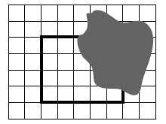
Проблема!
Як знайти площу «розмитого»прямокутника?

Slide 16
Як знайти ширину за площею та довжиною?
12 см
?см
S = 72 cм ²

Slide 17
Заповнити
таблицю!
a
b
25 м²
S |  | 15 км² | 140 мм²
a | 12 cм | 3 км |  | 5 м
b | 7 см |  | 2 см | 50 дм
84 см²
7 мм
5 км
S = a ∙ b
Підказка
а = S : b
b = S : a

Slide 18
Алгоритм розв’язання проблеми про дизайн класу.
Крок 1: виміряти ширину та довжину стіни, яка має форму прямокутника;
Крок 2. Обчислити площу за формулою: S=а∙b
Крок3.виміряти ширину і довжину дверей, які мають форму прямокутника.
Крок 4.обчислити площу дверей
Крок 5. Від площі стіни відняти площу дверей
Крок 6.отриману площу помножити на кількість фарби , яка затрачається на 1 м² .

Slide 19
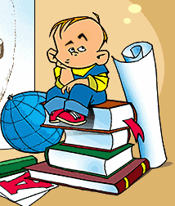
Знайти площу фігури за малюнком
200
80
120
80
100
100

Slide 20
робота в групах
Гра «Математичне лото»
15 см² | 81 см² | 6 см | 9 см²
4 | 25 см² | 1000 | 81 см
40 | 6 а | 2 | 100

Slide 21

Самостійно!
«Кращий будівельник»
Довжина доріжки становить100м, ширина доріжки - 4м. Скільки потрібно
прямокутних плиток зі сторонами 20см і 25см, щоб вистелити ними
всю доріжку?
План
1.Знайти площу доріжки
2. Виразити знайдену площу в сантиметрах квадратних
3.Знайти площу плитки
4. Знайти скільки потрібно плиток.
Відповідь:8000плиток

Slide 22
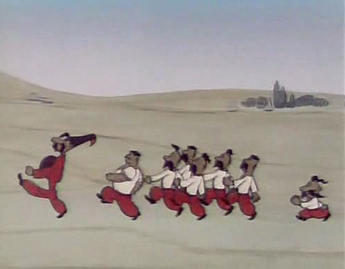

Slide 23
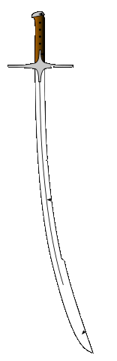
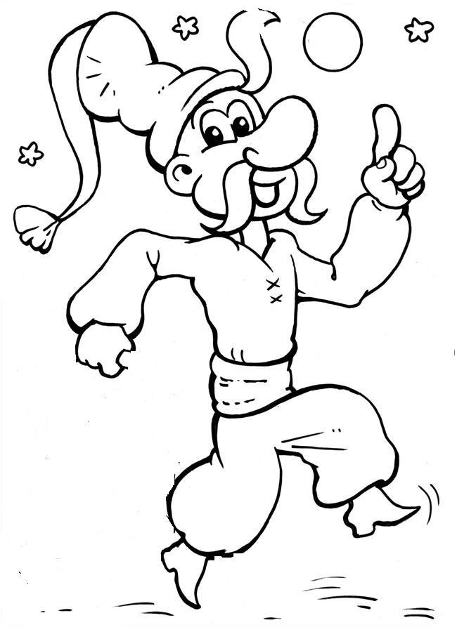
Завдання 1

Slide 24
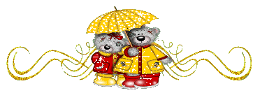

Працюємо в парах
Різнорівнева практична робота
Практична робота № 11
Тема: Як козаки вчилися вимірювати площі.
1
№ п\п | Назва земельної ділянки | a, в м | b, в м | S= ab, в м² | S, в арах і см²
1 | Клумба
2
№ п\п | Назва предмета | a, в см | b, в см | S= ab, в см² | S, в м² і мм²
1 | Кришка стола
2 | Підручник

Slide 25
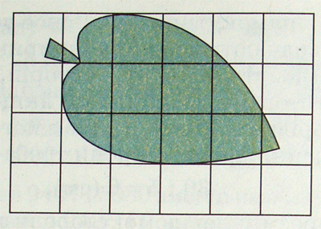
Вимірювання площі фігур з допомогою палетки

Slide 26

Даша нарахувала 25 цілих квадратів. І вирішила, що площа овалуа 25кв.см.

Slide 27
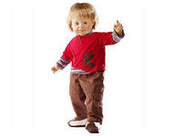
Дмитрик нарахував 25 повних , 28 неповних квадратів і додав їх. Площа овала стала рівною 53кв. см.

Slide 28
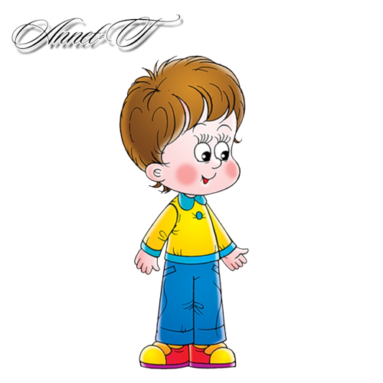
Андрій кількість всіх неповних квадратів розділив на 2, додав 25 повних квадратів і площа фігури у нього стала рівною 39 кв.см.

Slide 29
Хто з дітей правильно визначив площу даної фігури?
Даша : S = 25 см²
Дмитрик: S = 25 + 28 = 53 см²
Андрій: S = 25 + 28 : 2 = 39 см²

Slide 30
S = a + b : 2

Slide 31

Працюємо з підручником
Вправа 730
Іряд-мал.161
ІІряд-мал.162
16см²; 18см².

Slide 33

Підсумок уроку
Найцікавішим для мене було …
Найскладнішим для мене виявилось …
Найбільше мені сподобалось …

Slide 34
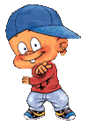
Королівство “ЗАзнайки”
Я, Всезнайка,
розповім вам такі байки:
Щоб розумним стати,
Вчусь я добре рахувати:
5 і 5 - буде разом 25,
6 на 6 - буде точно 36,
20 арів – це вже200 гектарів.
Також порівну ділить я вмію.
Два на нуль мерщій розділю.
Буде рівно два нуля.
Й геометрію люблю я,
Все про неї розкажу я.
Площу прямокутника швидко відшукати -
треба сторони додати.

Slide 35
ОЦІНИ СВОЮ РОБОТУ НА УРОЦІ
ПРАЦЮВАВ ВІДМІННО | ПРАЦЮВАВ ДОБРЕ | ПРАЦЮВАВ ПОСЕРЕДНЬО | МАЙЖЕ НЕ ПРАЦЮВАВ

Slide 36

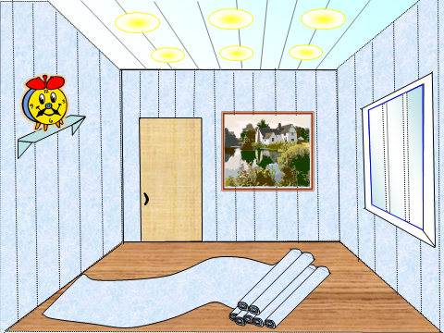
Завдання додому:
Повторити §§ 18,19
І-ІІ рівень:№727,745; ІІІ-ІVрівень:№ 734, 747
Практична робота №11 завдання 1 або 5 до кінця вивчення теми
Дякую за співпрацю!
Бажаю вам досягти гарних успіхів в опануванні даної теми, що допоможе вам стати дизайнерами власної оселі

Slide 37
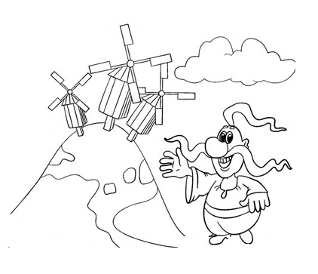

РЕЗЕРВ
Батько, у якого було 4 сини, мав квадратне поле.
Четверту частину поля він залишив собі. Решту поля він обіцяв віддати синам, якщо вони зуміють розділити між собою землю на рівні за площею і однакові за формою частини. Як синам вдалося це зробити?
2
1
4
3

